Slide 1

ความวิตกกังวล (Anxiety)

Slide 2
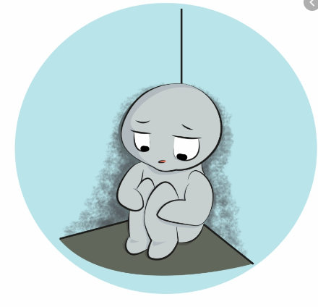
ประโยคภาษาอังกฤษ เกี่ยวกับ ความวิตกกังวล (Anxiety)
What happened?
เกิดอะไรขึ้น
What’s going on?
เกิดอะไรขึ้น
What’s the matter?
เกิดอะไรขึ้น
What did you do?
คุณไปทำอะไรมา

Slide 3

encouragement

Slide 4
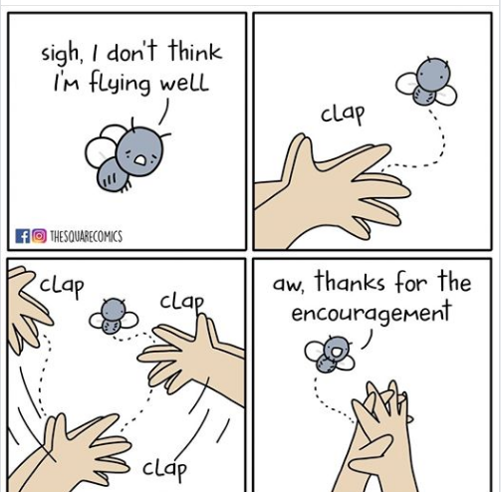
encouragement

Slide 5
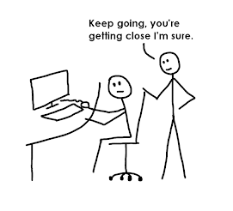


encouragement

Slide 6


Slide 7
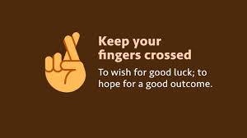
encouragement

Slide 8

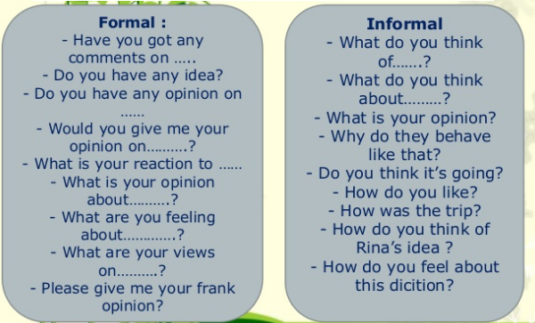

Slide 9

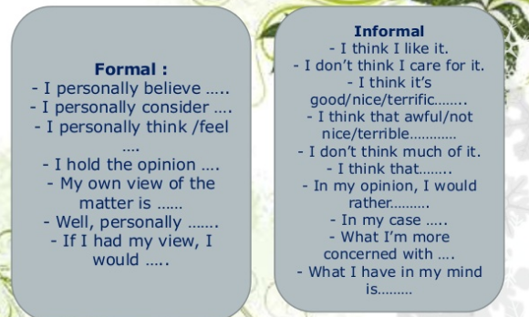

Slide 10

https://sites.google.com/site/turtlenanza/phasa-xangkvs-na-ru/100-sanwn-phud-gat-eng

Slide 11
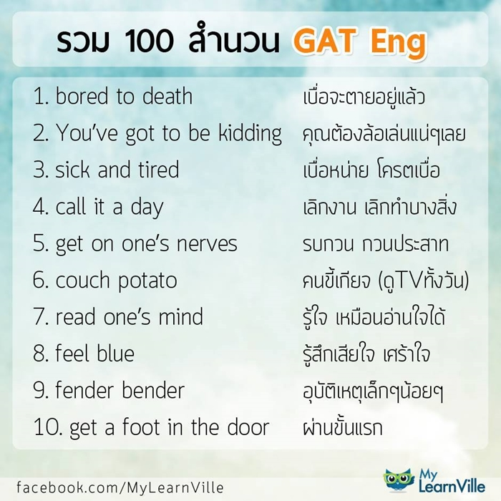

Slide 12
